Slide 1
12组加密货币实验期末作业
基于ERC20的饮料售卖系统

Slide 2
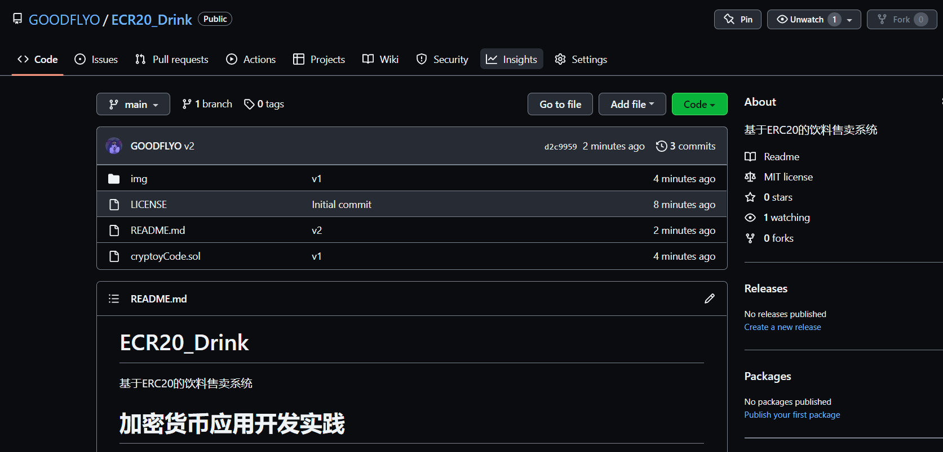
项目开源地址：https://github.com/GOODFLYO/ECR20_Drink.git

Slide 3
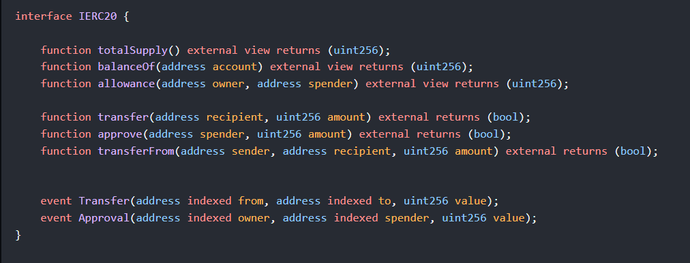
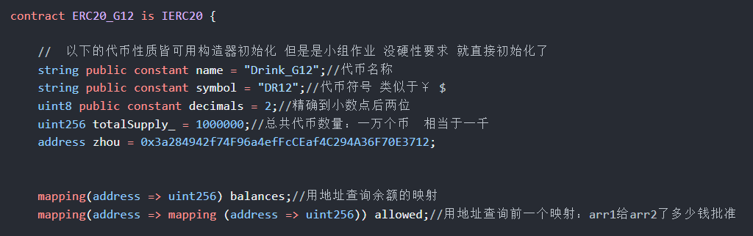
合约构成
本项目由两个合约构成
1.其中一个是ERC20标准接口与实现
2.另一个是基于ERC20实现的系统功能合约

Slide 4
自主饮料售卖系统实现
1.以合约部署者为生产商，初始化1000000个币（皆为生产商所有），小数位精确到后两位，生产商可以发售饮料以及给别人转账
2.系统初始化了7种饮料，饮料有自己的价格和数量
3.生产商给其他人转账1000币之后进行功能测试
4.购买饮料时，每购买一瓶饮料，买家即可获得1积分，当满足10积分后，可以兑换一个鸡蛋

Slide 5
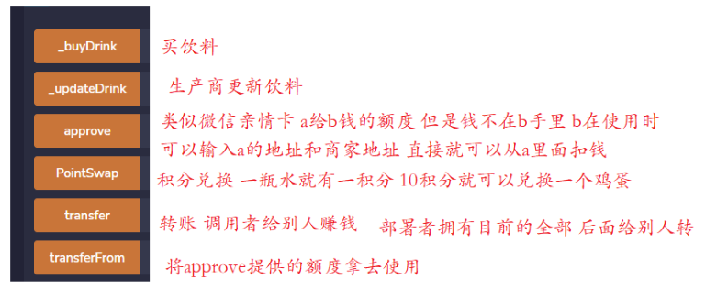
具体功能实现
需要支付gas

Slide 6
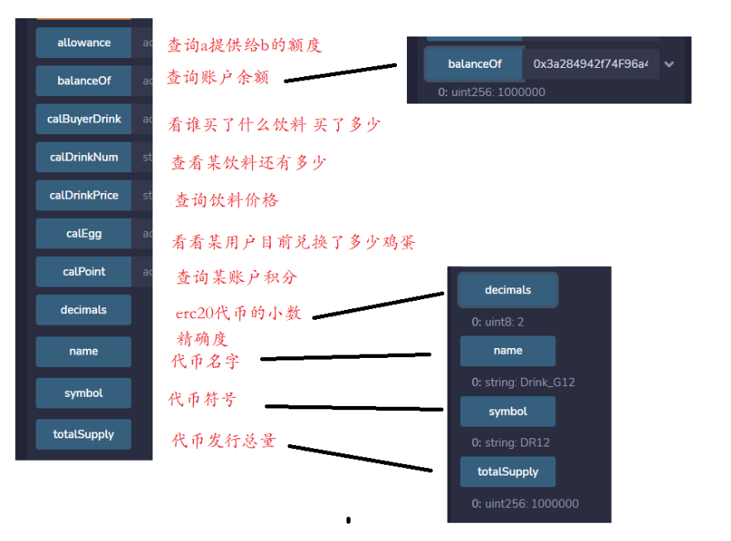
不需要支付gas

Slide 7
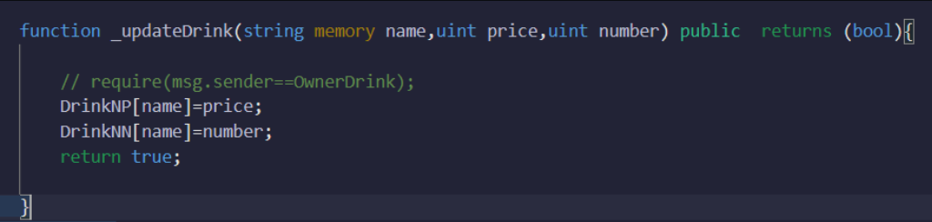
BUG发现
本次合约在部署后有一个地方出错了
本来是要求生产商才能发售的 但是这里合约忘记取消注释了
因此在使用时 要求小组成员不要使用此函数
即使小组成员发售了饮料 收账方仍然是合约发布者

Slide 8
小组地址
庄0x43081638684cCEa7C1beCFd4C09E0009893B60b2
钟0x7942d8650C6d419C37DCf9217CF2f06417EF000b 蔡0xE34739bFeFd23aec74c06063D9E817E506832D3b 蒋0x657e75c4b7FF197981E40c9653e01A8fAD6cc882 吴0x7679b338BbF25aFad13a9d8Ec93006596d228B83 周0x3a284942f74F96a4efFcCEaf4C294A36F70E3712
合约地址:0x01f4E0c6D43f1bEAf545f70de32b28D7Ab7F80d2

Slide 9
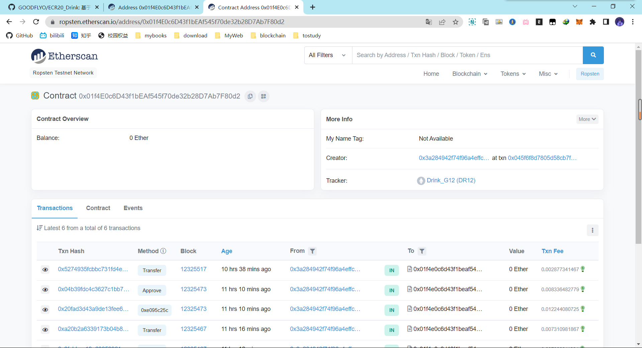
部署的合约（ropsten）
合约地址:0x01f4E0c6D43f1bEAf545f70de32b28D7Ab7F80d2
部署人：0x3a284942f74F96a4efFcCEaf4C294A36F70E3712
在测试网上即可查看：https://ropsten.etherscan.io/address/0x01f4E0c6D43f1bEAf545f70de32b28D7Ab7F80d2

Slide 10
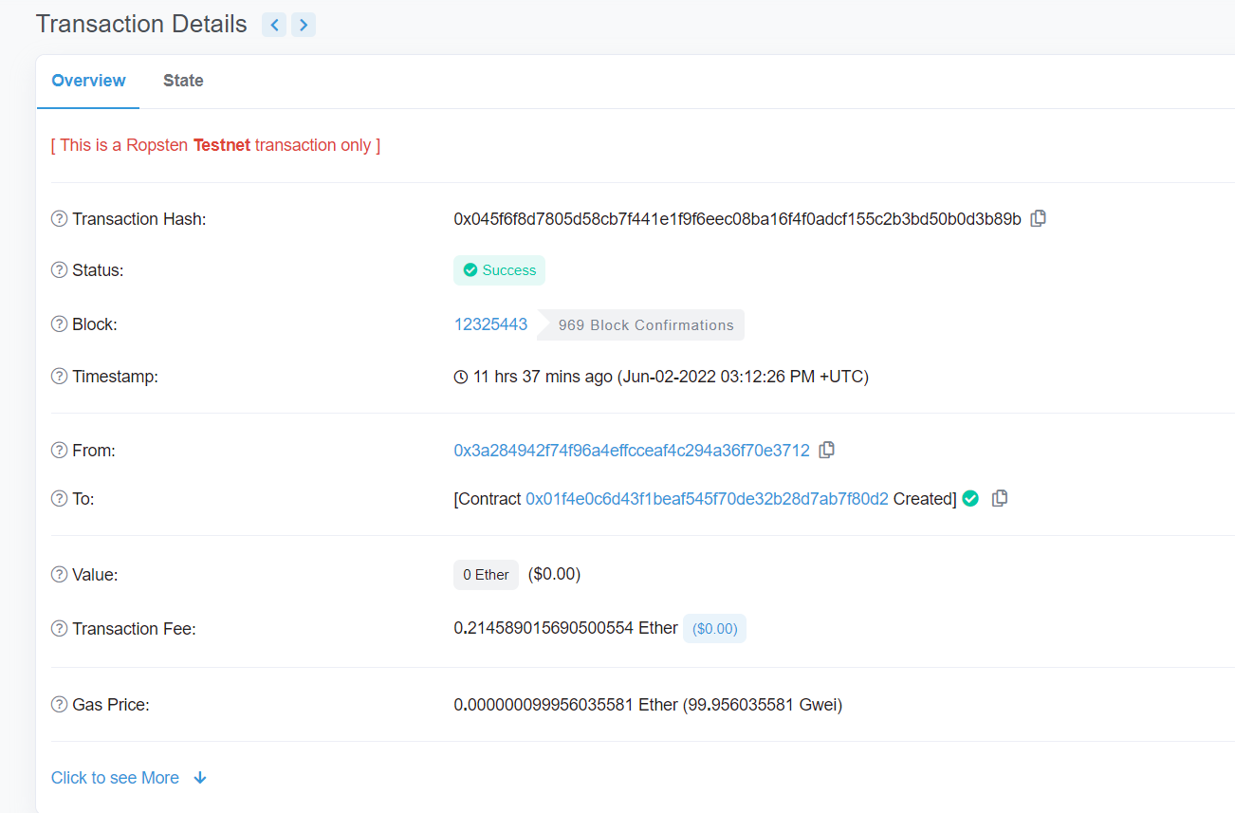

Slide 11
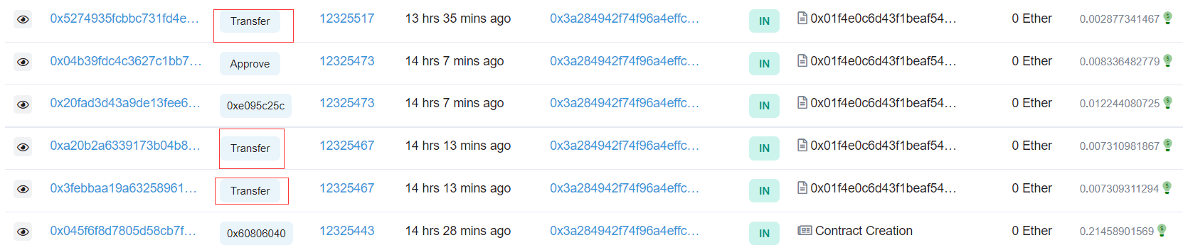
小组功能测试
1.生产商给其他小组成员转账

Slide 12
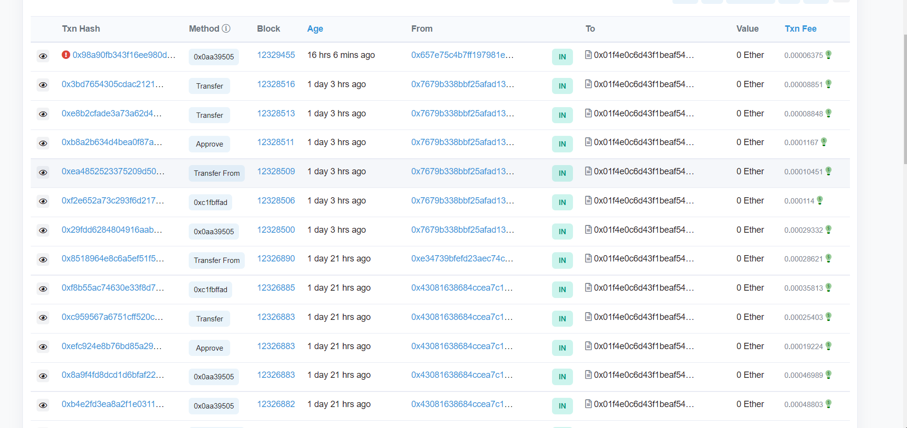
2.小组成员对各项功能进行测试

Slide 13
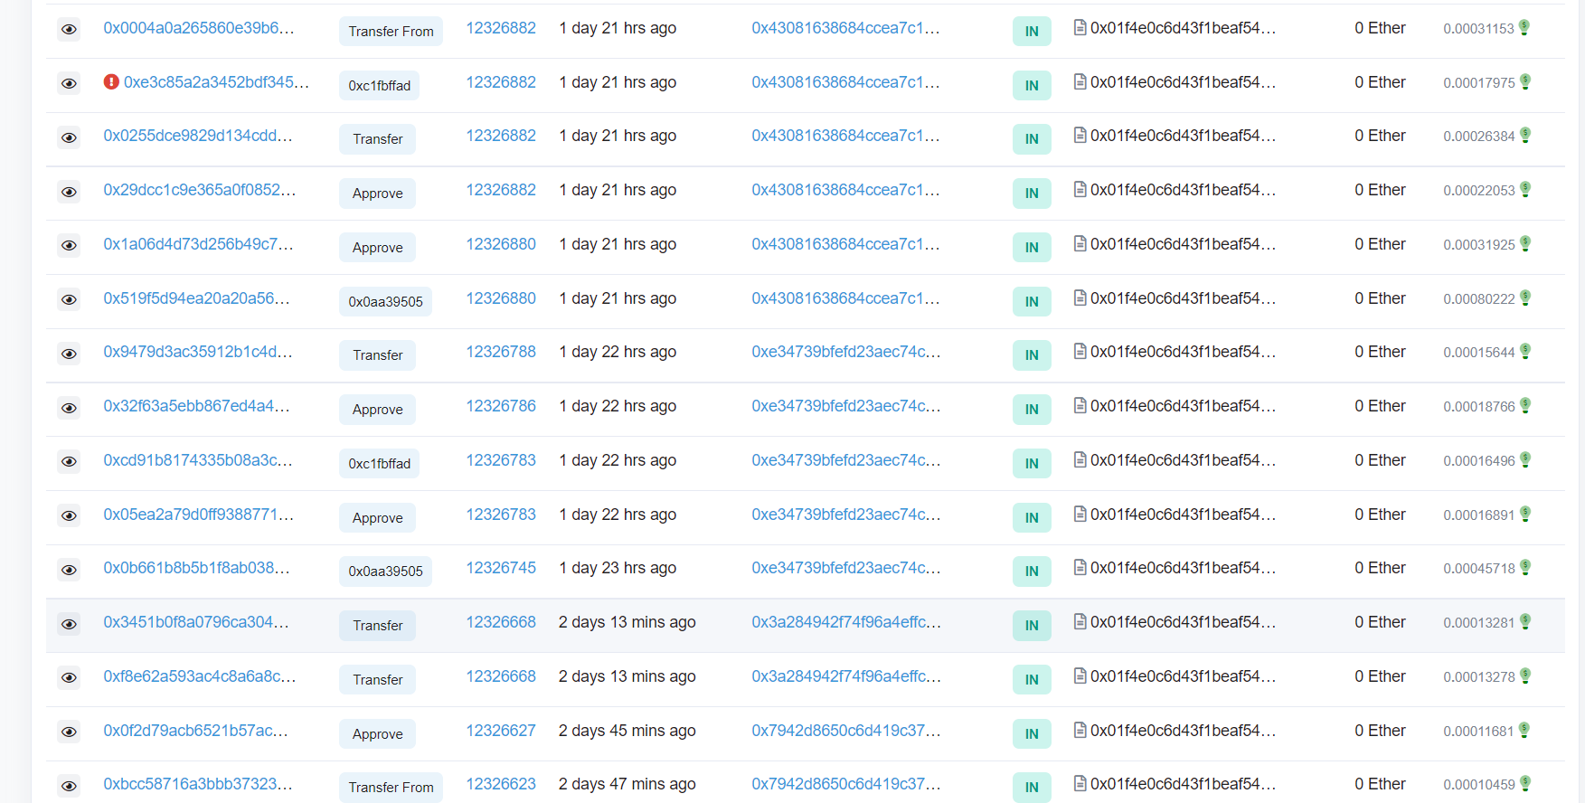

Slide 14
